Slide 1

ĐẠI HỌC CÔNG NGHIỆP HÀ NỘI
TRƯỜNG CÔNG NGHỆ THÔNG TIN VÀ TRUYỀN THÔNG
ĐỒ ÁN TỐT NGHIỆP
XÂY DỰNG WEBSITE BÁN ĐỒ CHƠI TRẺ EM SỬ DỤNG ASP.NET
Sinh viên thực hiện
Mã sinh viên
Giảng viên hướng dẫn
: Lê Văn Hiệp
: 2021605924
: TS. Lê Thị Anh
Đồ án tốt nghiệp
Hà Nội, tháng 5 năm 2025

Slide 2







NỘI DUNG CHÍNH
TỔNG QUAN VỀ ĐỀ TÀI
CHƯƠNG TRÌNH DEMO VÀ KIỂM THỬ
PHÂN TÍCH THIẾT KẾ HỆ THỐNG
KẾT LUẬN

Slide 3
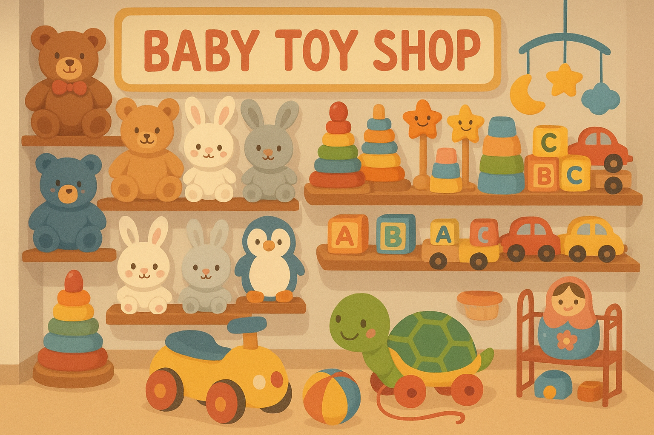


PHẦN 1:TỔNG QUAN VỀ ĐỀ TÀI
Đồ chơi đóng vai trò quan trọng trong sự phát triển toàn diện của trẻ nhỏ, hỗ trợ rèn luyện tư duy, khả năng sáng tạo, mang lại niềm vui, giúp trẻ gắn kết tình cảm với gia đình và môi trường xung quanh.
Việc lựa chọn đồ chơi phù hợp với từng độ tuổi, đảm bảo chất lượng và độ an toàn luôn là ưu tiên hàng đầu của các bậc phụ huynh.
Chính vì vậy, đề tài “Xây dựng website bán đồ chơi trẻ em sử dụng ASP.NET” mang tính cấp thiết và có ý nghĩa thực tiễn cao.
CEO Company

Slide 4

Mục tiêu nghiên cứu
Phạm vi nghiên cứu
Tạo ra một website hoạt động như một cửa hàng đồ chơi trực tuyến.
Phát triển hệ thống quản lý tổng thể giúp quản lý thông tin về đồ chơi.
Cung cấp trải nghiệm mua sắm trực tuyến mượt mà và an toàn.
Về phạm vi nội dung: Xây dựng website giới thiệu và kinh doanh các loại đồ chơi trẻ em tích hợp thanh toán online.
Phạm vi kỹ thuật: Xây dựng giao diện website sử dụng HTML, CSS kết hợp ASP.NET Core để xử lý logic và kết nối cơ sở dữ liệu.
Đối tượng nghiên cứu
Nội dung nghiên cứu
Các cửa hàng kinh doanh về đồ chơi trẻ em trên khu vực Hà Nội: My Kingdom, BiBo Mart, FunnyLand….
Khảo sát, thu thập thông tin của đề tài.
Phân tích thiết kế hệ thống theo yêu cầu.
Nghiên cứu công nghệ: ASP.NET Core, MVC.
Kiểm thử chương trình.

Slide 5
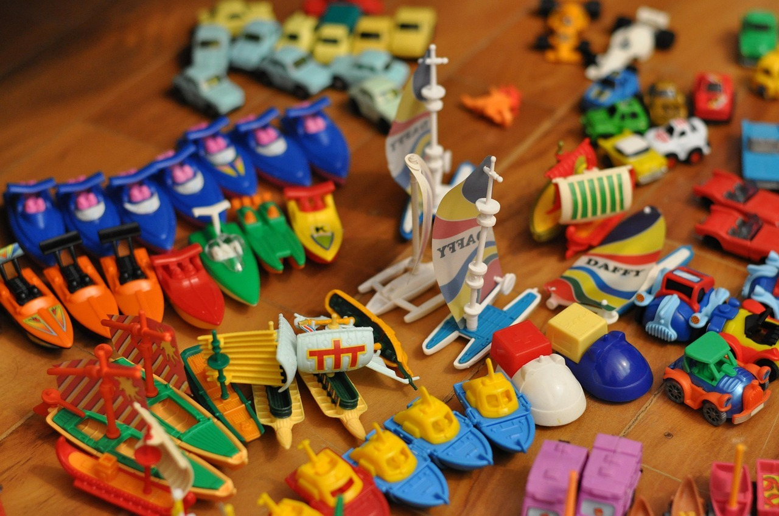
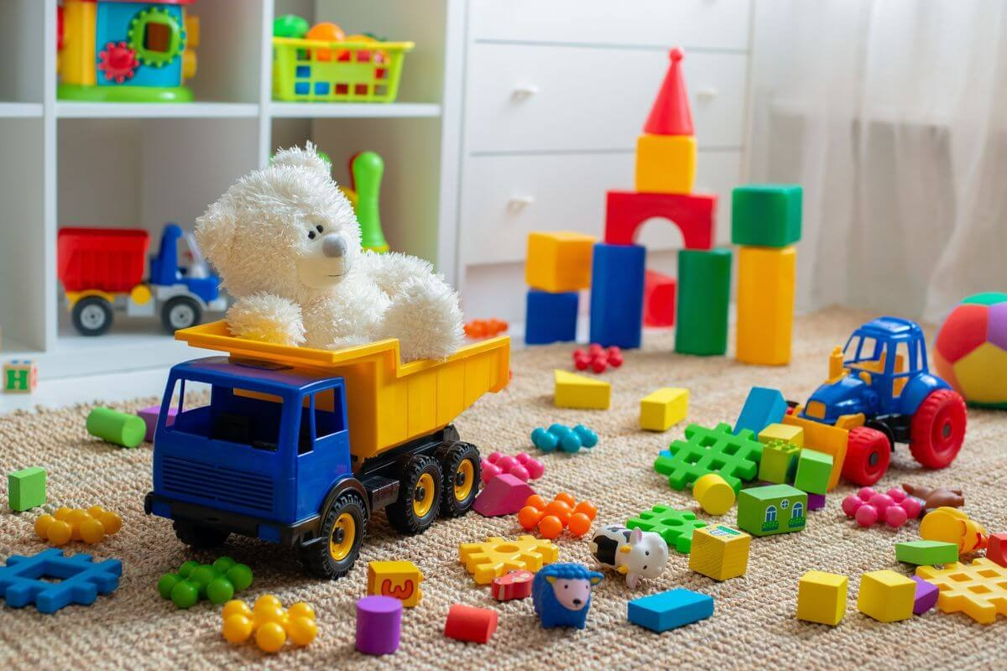
PHẦN 2:PHÂN TÍCH THIẾT KẾ HỆ THỐNG
CÁC TÁC NHÂN CHÍNH CỦA WEBSITE
Khách hàng: Đăng nhập, xem danh sách sản phẩm, quản lý giỏ hàng, thanh toán, đánh giá sản phẩm,…
Quản trị viên: Quản lý đơn hàng, quản lý đồ chơi, quản lý mã khuyến mãi, quản lý danh mục, quản lý người dùng, thống kê.

Slide 6
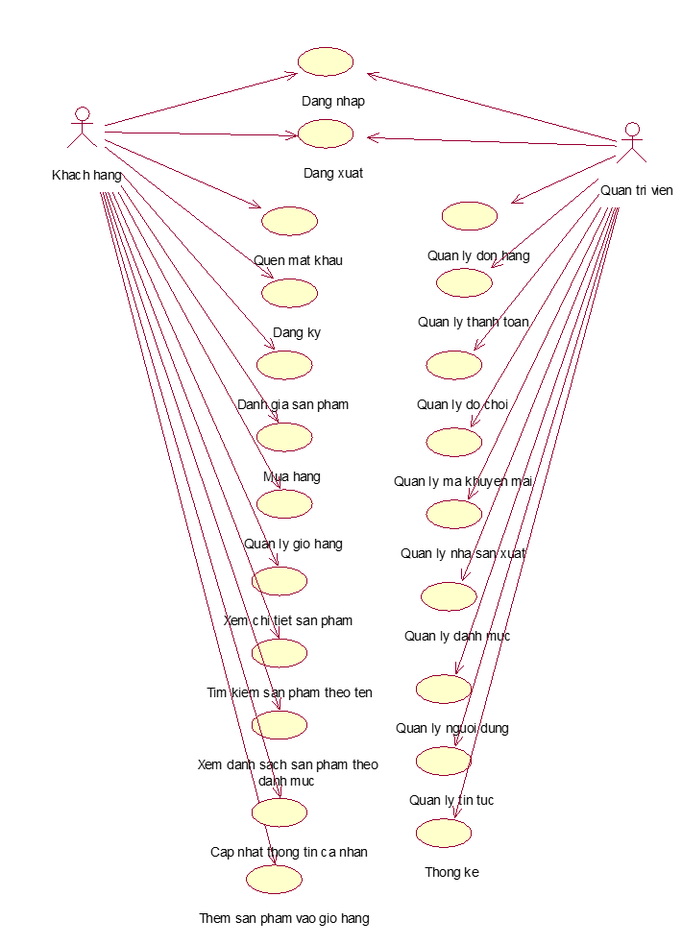
BIỂU ĐỒ USE CASE TỔNG QUÁT
Notes:
21 use case

Slide 7
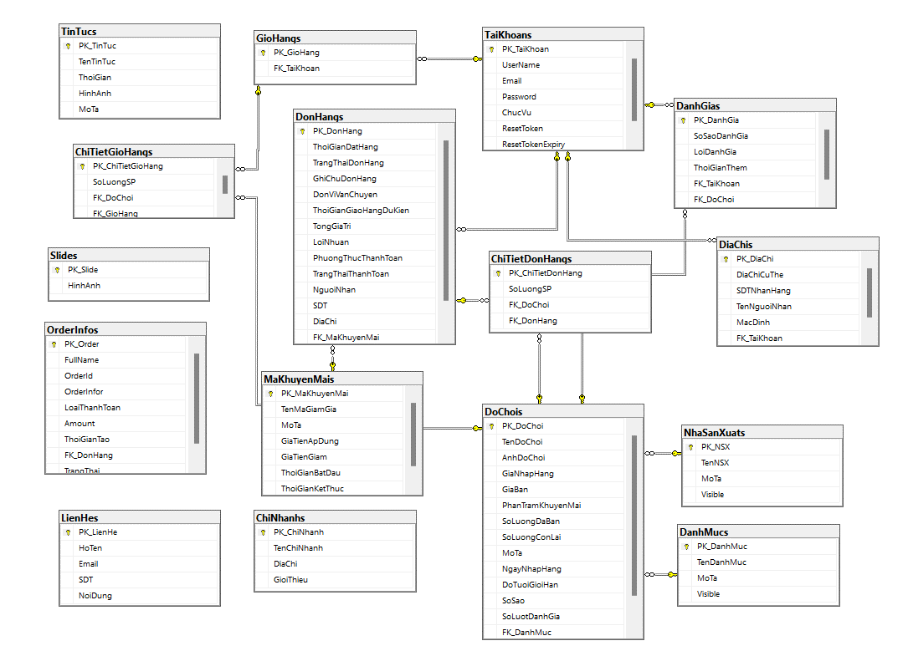
CƠ SỞ DỮ LIỆU
Notes:
16 bảng. Chính: DoChoi, DonHang, TaiKhoan

Slide 8







PHẦN 3:CHƯƠNG TRÌNH DEMO VÀ KIỂM THỬ
Hoàn thiện giao diện người dùng thân thiện, dễ sử dụng.
Kiểm thử chức năng cho kết quả đúng với yêu cầu.
Triển khai đầy đủ các chức năng chính của hệ thống.
Tốc độ xử lý và tính tương thích trình duyệt được đảm bảo.
Hệ thống quản trị hoạt động ổn định.
17

Slide 9
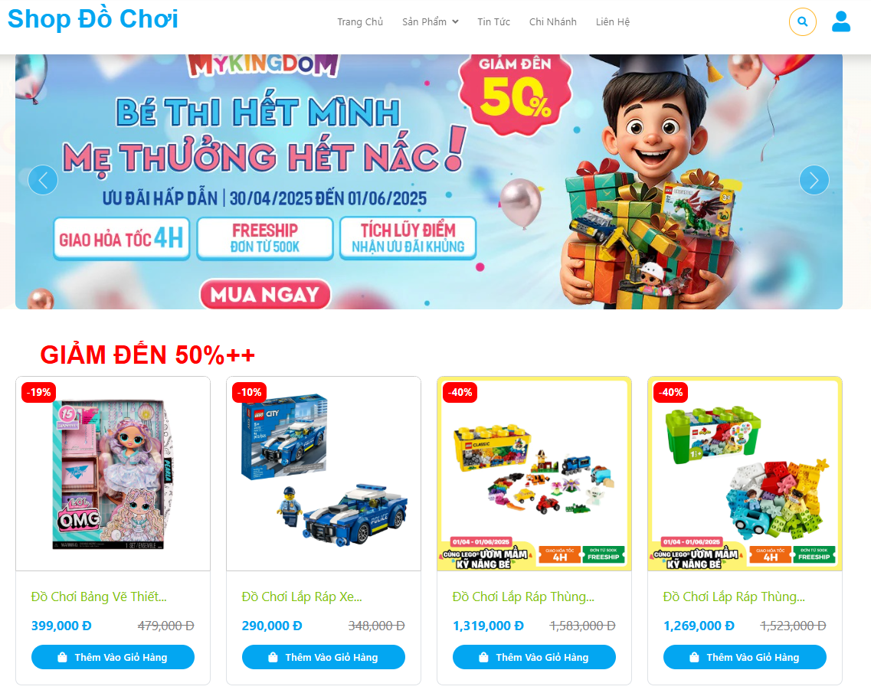
TRANG CHỦ
DEMO
17

Slide 10

KIỂM THỬ CHỨC NĂNG
Kết quả đạt được
Số liệu cụ thể
Các chức năng chính hoạt động đúng theo yêu cầu.
Xử lý tình huống hợp lý và thông báo rõ ràng.
Chức năng quản trị như thêm, sửa, xóa hoạt động ổn định .
Hệ thống ổn định, phản hồi nhanh. Tốc độ xử lý và tính tương thích tốt với nhiều trình duyệt phổ biến.
Phía người dùng: 24 ca kiểm thử.
+ Tỉ lệ đạt : 91,7%.
+ Tỉ lệ không đạt : 8,3%.
Phía quản trị viên: 21 ca kiểm thử.
+ Tỉ lệ đạt : 100%.
+ Tỉ lệ không đạt: 0%.
Các trình duyệt kiểm thử: Chrome, Edge, FireFox, Cốc Cốc.
Notes:
Mỗi chức năng đều được kiểm tra với dữ liệu đúng và sai để đảm bảo xử lý hợp lệ.
Các trường hợp nhập sai dữ liệu đều được hệ thống thông báo rõ ràng.

Slide 11
PHẦN 4: KẾT LUẬN
Đề tài đã hoàn thành đúng mục tiêu ban đầu và đạt được các kết quả như sau:
Xây dựng thành công website bán đồ chơi trẻ em với các chức năng cơ bản:Hiển thị danh mục sản phẩm theo từng loại, thêm sản phẩm vào giỏ hàng và đặt hàng, quản lý thông tin tài khoản người dùng, thống kê doanh thu.
Giao diện thân thiện, dễ sử dụng, hỗ trợ đầy đủ các nghiệp vụ cơ bản.
Áp dụng thành công các công nghệ và kiến thức:
Mô hình lập trình MVC với C#/ASP.NET MVC.
Xử lý dữ liệu và làm việc với SQL Server.
Thiết kế giao diện bằng HTML, CSS, JavaScript.
Bên cạnh đó, hệ thống vẫn còn tồn tại một số hạn chế nhất định:
Thiếu các tính năng nâng cao như:
Gợi ý sản phẩm dựa trên hành vi người dùng.
Chatbot tư vấn khách hàng.
Đăng nhập từ phía thứ 3: Tài khoản Google, Facebook….
Tiếp tục phát triển và mở rộng tính năng để cải thiện trải nghiệm người dùng, sửa các lỗi và cải thiện tính bảo mật của website, phát triển AI giúp giải đáp các thắc mắc của khách hàng sử dụng website.

Slide 12



ĐẠI HỌC CÔNG NGHIỆP HÀ NỘI
TRƯỜNG CÔNG NGHỆ THÔNG TIN VÀ TRUYỀN THÔNG
CHÂN THÀNH CẢM ƠN QUÝ HỘI ĐỒNG ĐÃ LẮNG NGHE!

